Slide 1
Мое спортивное портфолио
Карина Базанова
«Готова идти до конца!»
Вид спорта: спортивная аэробика
г.Салехард

Slide 2
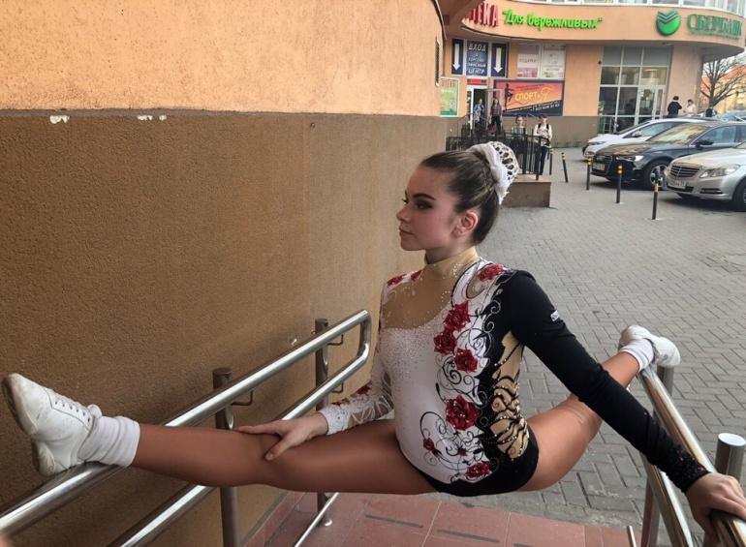
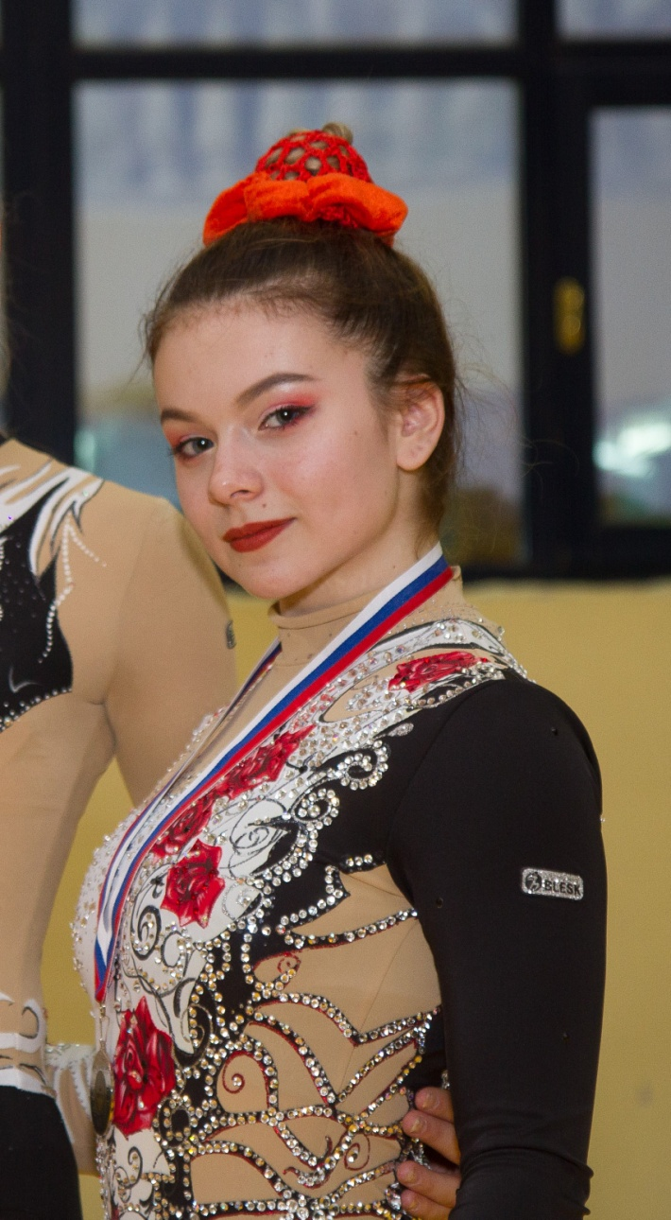
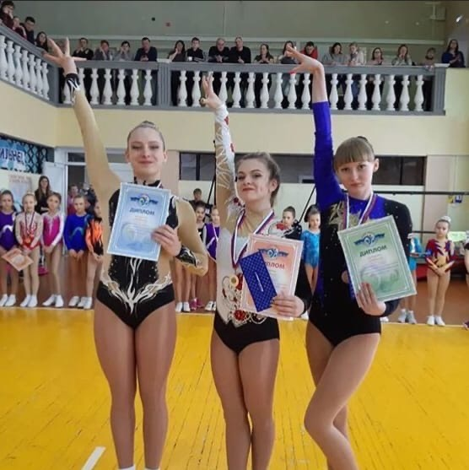
Это я – Базанова Карина. Мне 14 лет. Всю жизнь я занимаюсь спортивной аэробикой. Как говорил Виктор Гюго: «Нужно поддерживать крепость тела, чтобы сохранить крепость духа», но мне больше нравится фраза брошенная бабулей в поликлинике: «Если не бегаешь, пока здоров, придется побегать, когда заболеешь!».

Slide 3
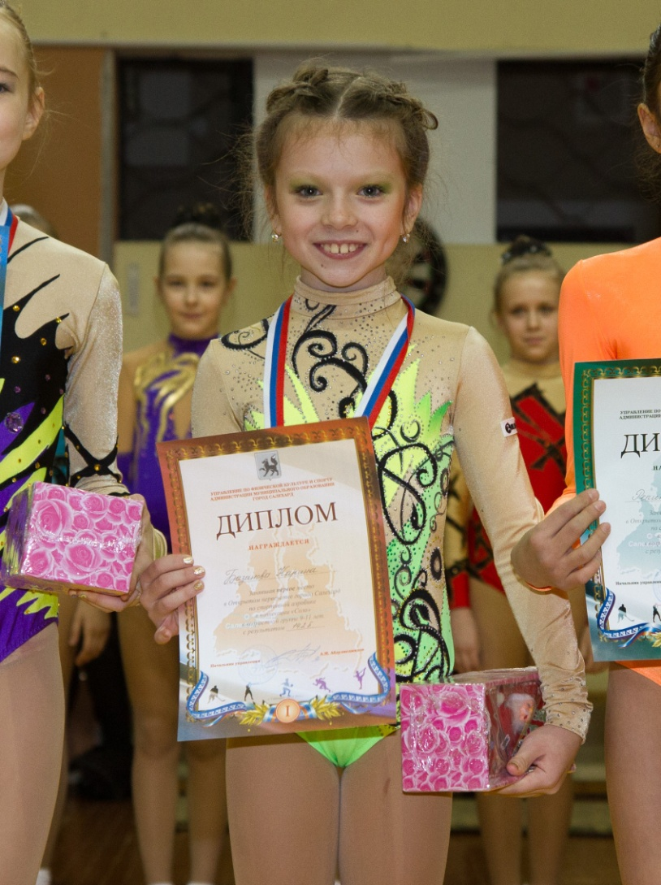
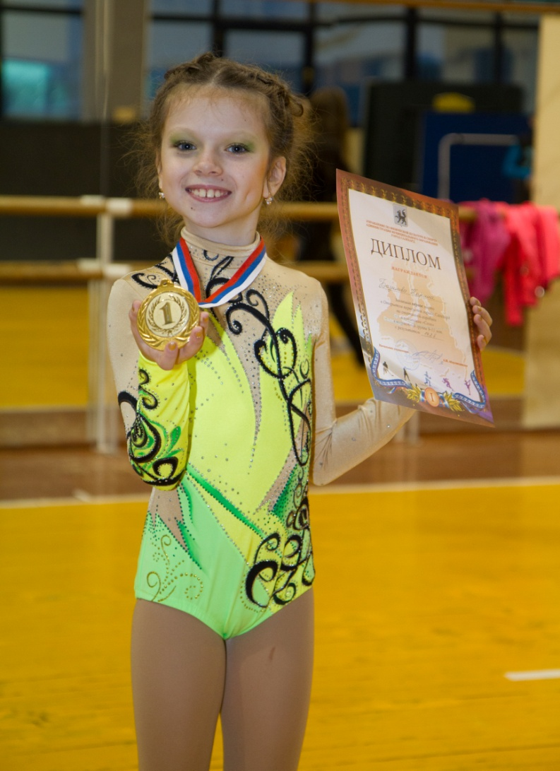
Первая медаль
Радость этого события до сих пор в моей душе! Бессонная ночь перед соревнованиями. Многочасовые тренировки накануне, отработка элементов и буйство эмоций внутри! Неуверенность, чувство страха и огромное желание победить! Вот она – моя первая медаль!

Slide 4
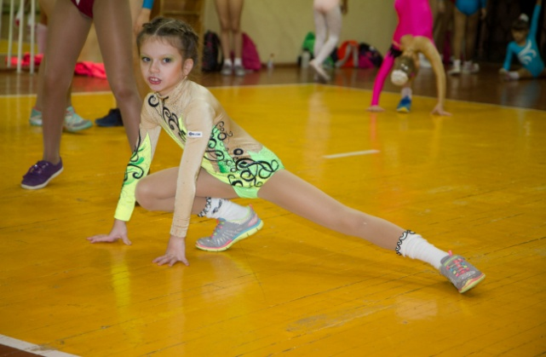
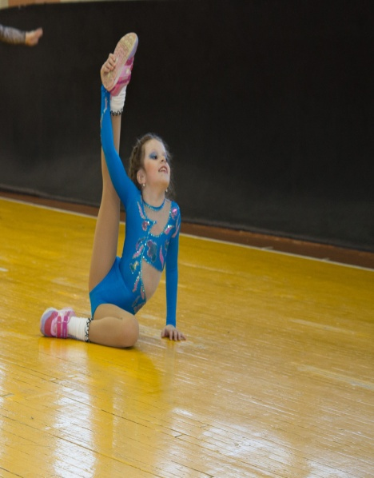
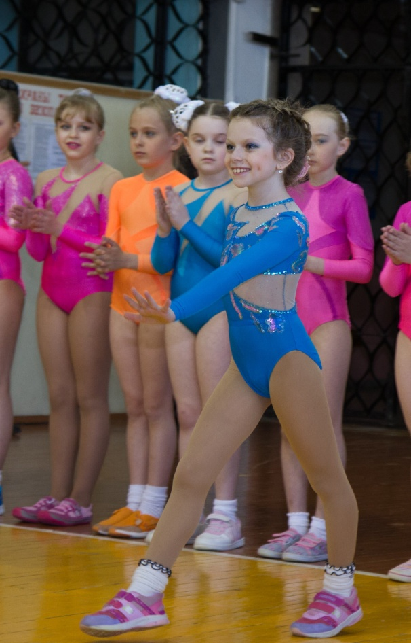
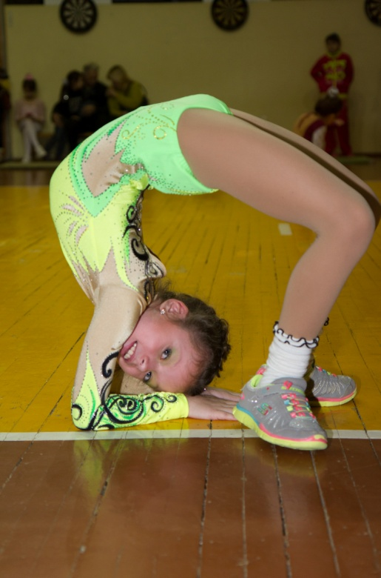
С чего всё началось
Я часто болела, была худеньким слабым ребёнком и с завидной регулярностью лежала в стационаре с разными инфекциями.
Спорт изменил мою жизнь, перевернув её на 360 градусов. Именно тренировки, упорство, порой даже упрямство, сделали своё дело.
В спорт я пришла по меркам гимнастики поздно – в 8 лет. И в первый же год тренировок получила свой первый спортивный разряд.

Slide 5
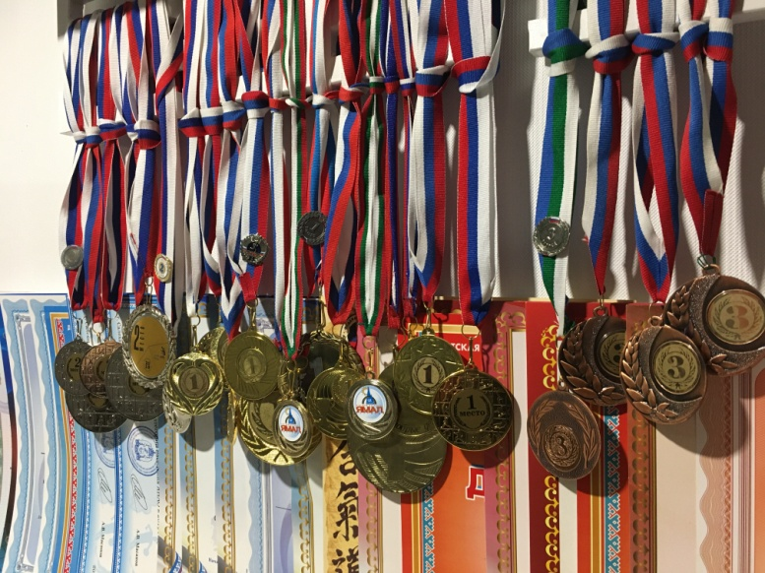
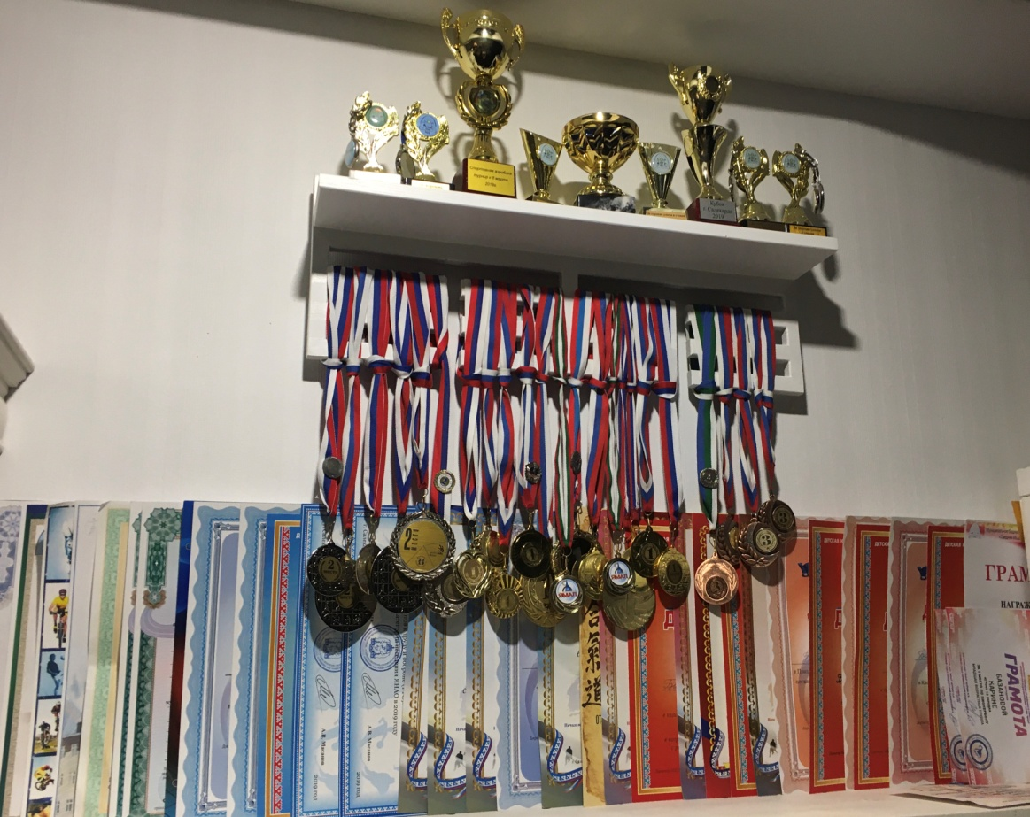
Мои награды
Это мои медали, дипломы и кубки за победы в разных соревнованиях!
Когда-то Никита Михалков сказал: «Прежде чем говорить что-то, возьмите в руки молоток и вбейте гвоздь, что-нибудь сделайте для страны, и тогда можно говорить.»
Если я этими медалями привлеку мальчишек и девчонок в секции гимнастики и хотя бы пару человек спасу от наркотиков и алкоголя, то считайте, что я свой гвоздь вбила!

Slide 6
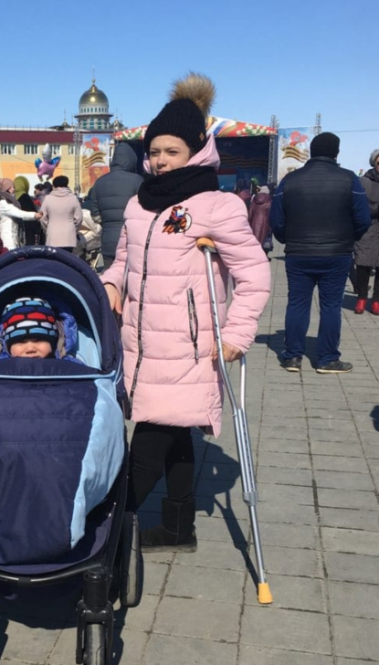
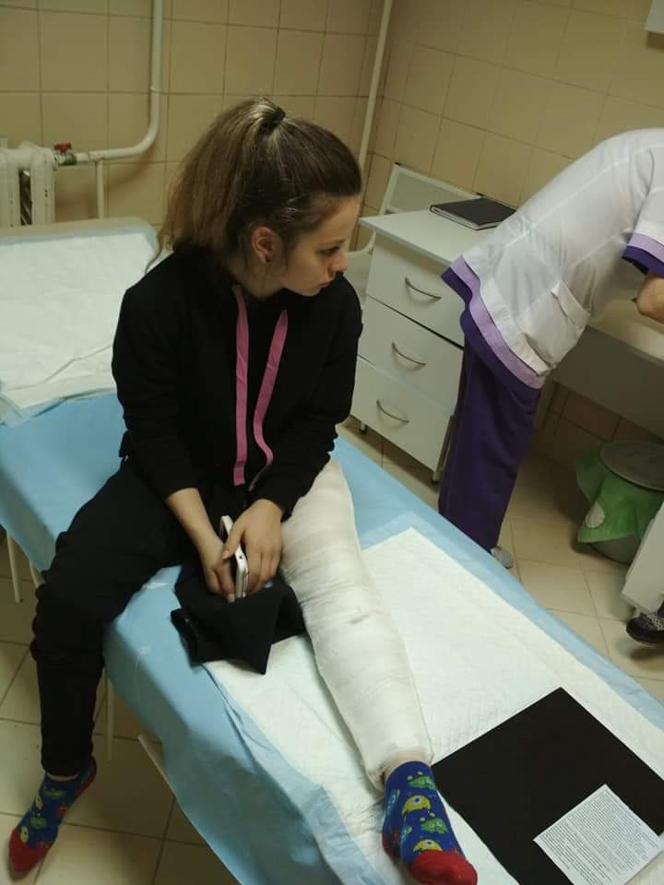
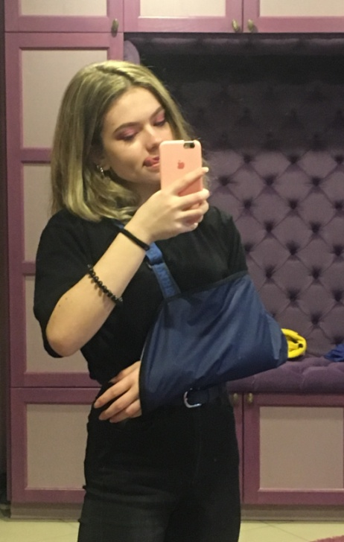
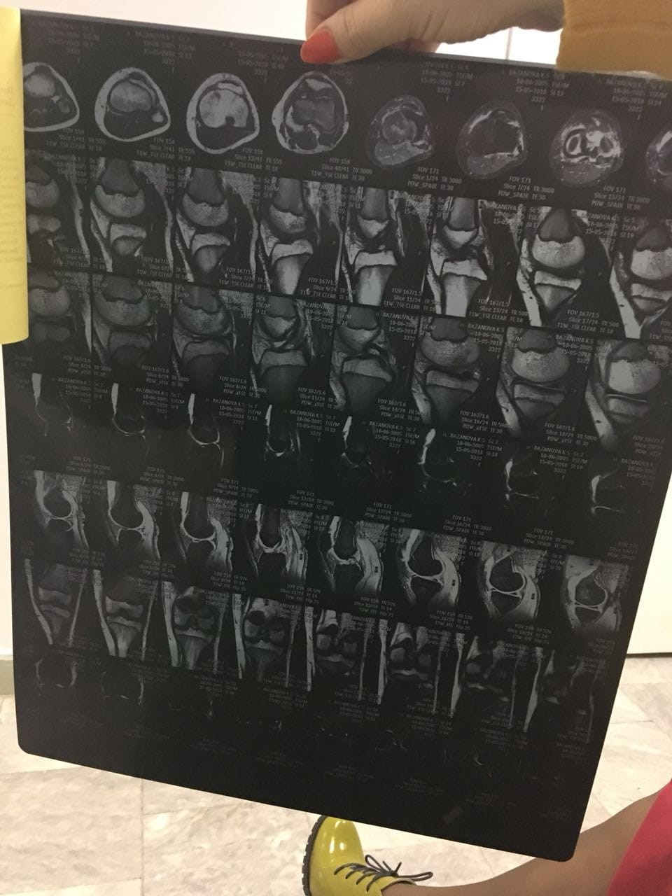
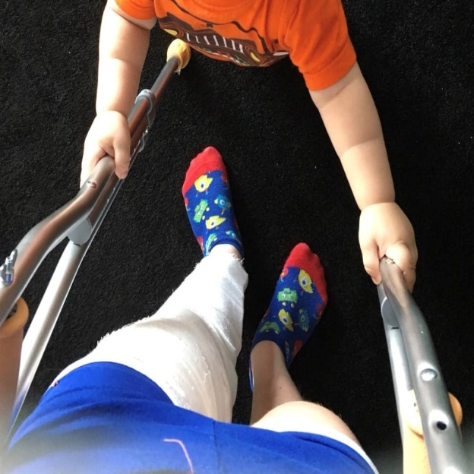
Обратная сторона медали
О, спорт, ты – риск!
Травмы – это неизбежные
спутники каждого спортсмена.
У меня уже собралась большая
коллекция рентгеновских снимков собственных суставов. По ним можно изучать анатомию человека.
Мой вид спорта входит в
пятёрку самых травмаопасных видов. Но спортивный дух и сила воли всё равно сильнее!

Slide 7
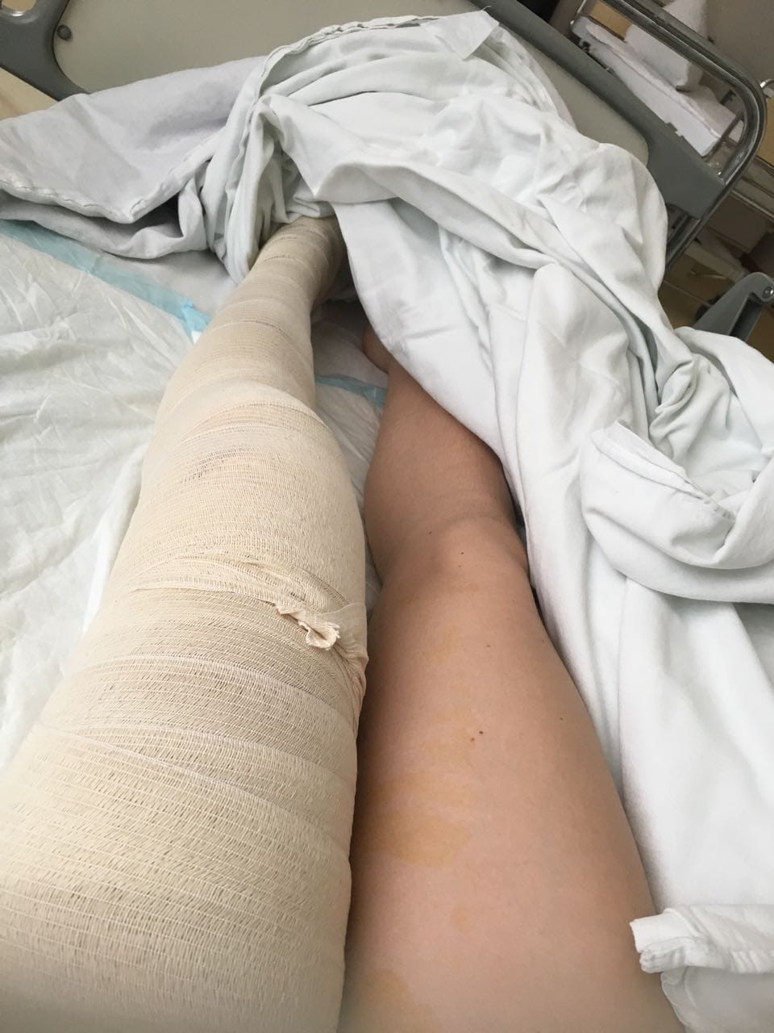
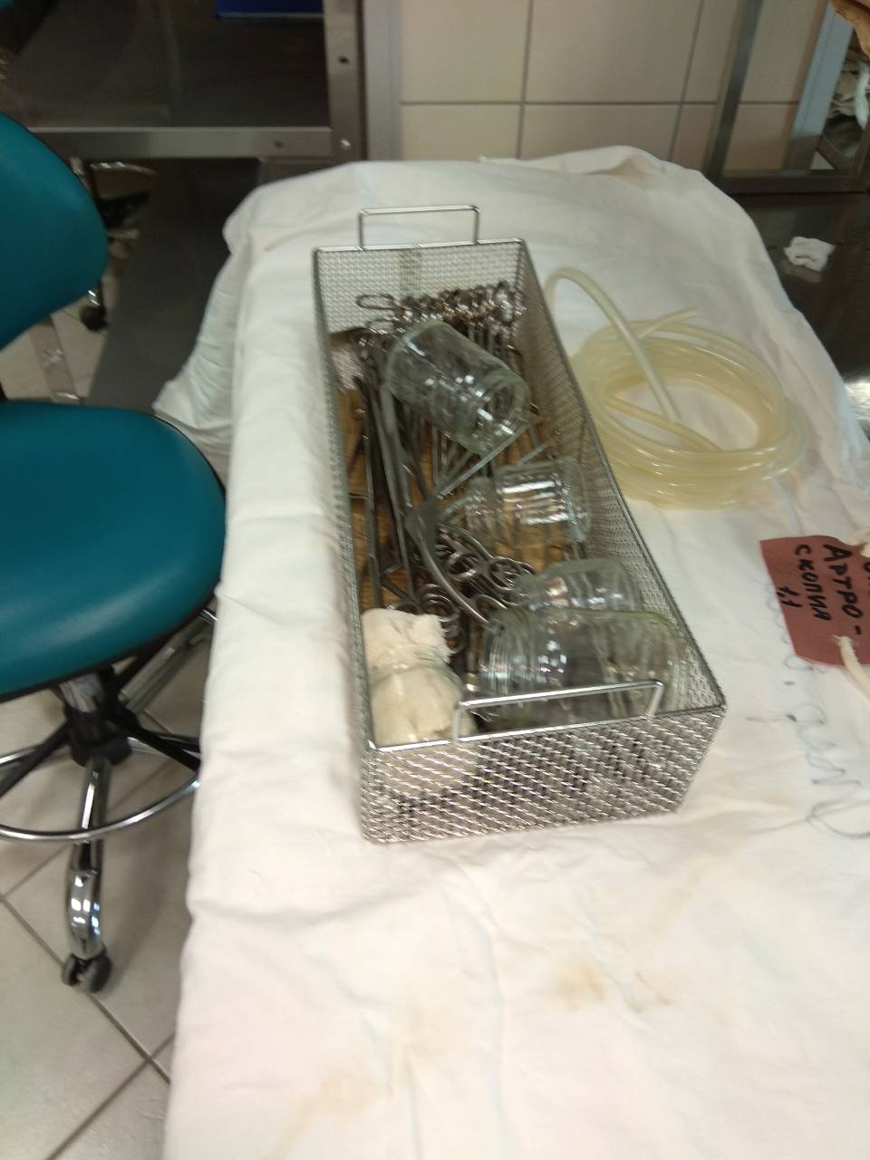
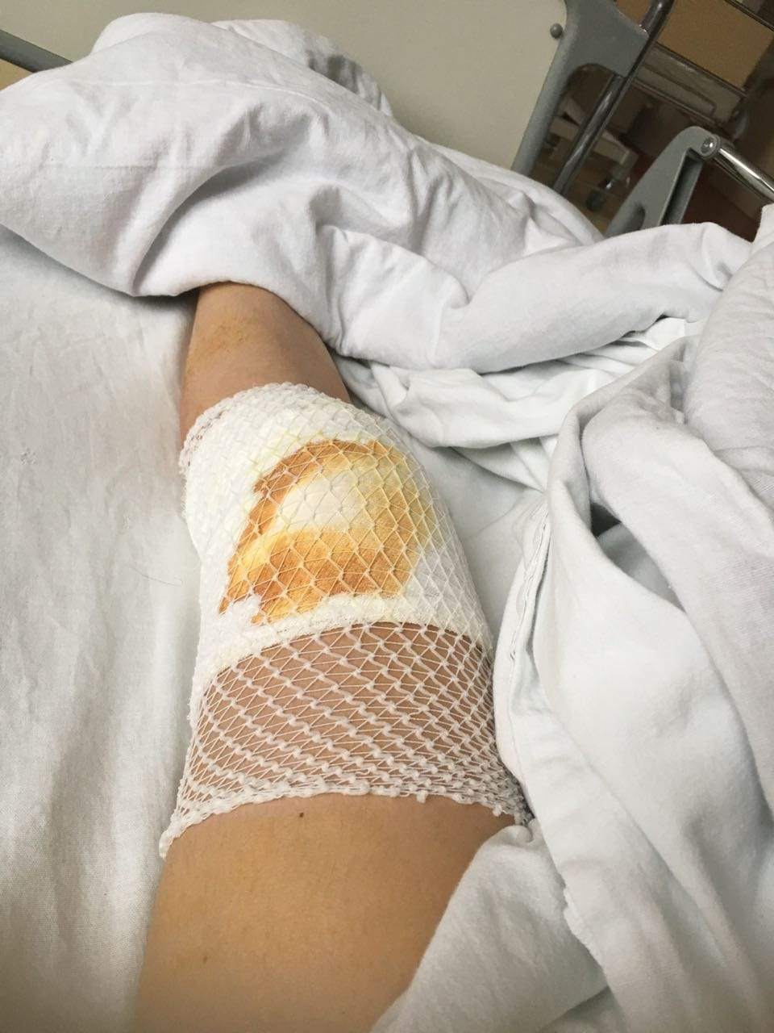
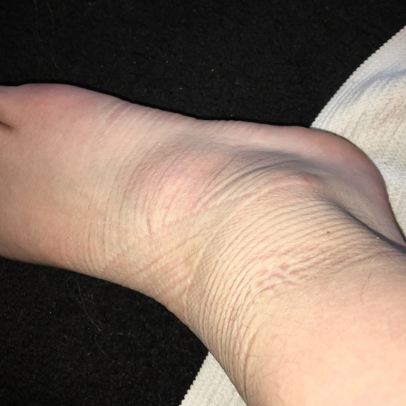
Операция
А это – результат соревнований в Казахстане. Полетела за медалью – вернулась прямиком на операционный стол. Но всё равно вышла в финал!
Разрыв заднего рога латерального мениска – диагноз врача звучал неутешительно. Операция. Три часа под наркозом, устранение осколков раздробленного хряща коленного сустава из мягких тканей.
И три летних месяца на восстановление! Осенью – выезд на всероссийские соревнования в г.Суздаль.

Slide 8
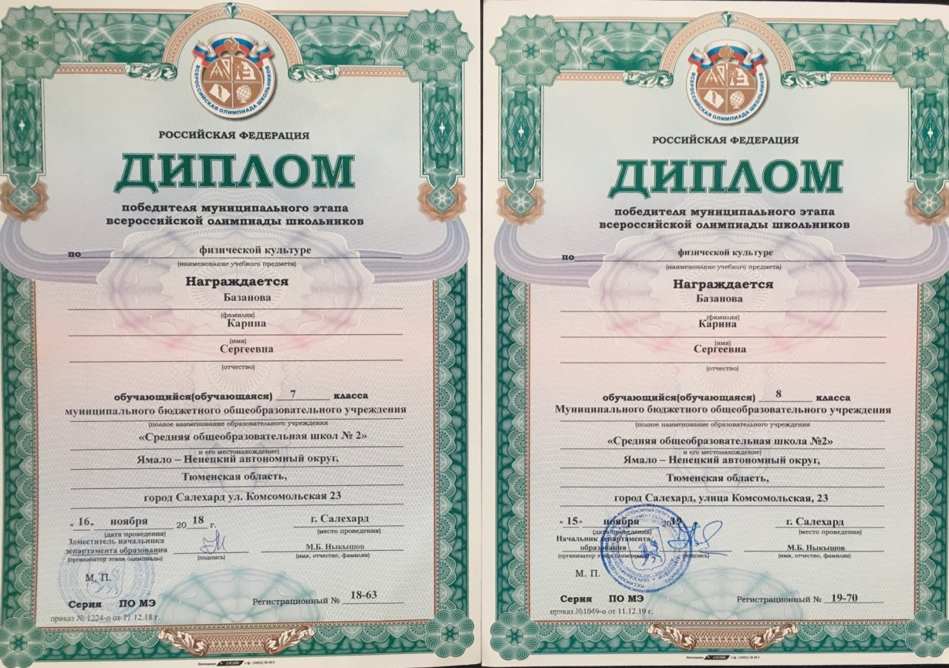
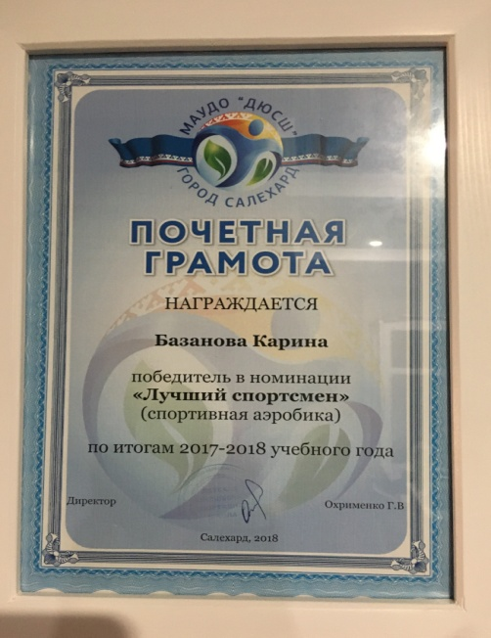
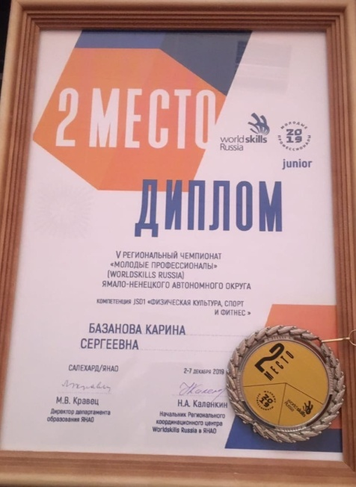
Победы в спорте
*Второе место в региональном чемпионате Международного конкурса WorldSkills «Молодые профессионалы» в номинации «Физкультура, спорт и фитнесс». Соревновалась наравне со студентами. Была самым младшим участником.
*Два года подряд одерживаю победу в муниципальном этапе всероссийской олимпиады школьников по физической культуре.
*Награждена почётной грамотой «Лучший спортсмен года».

Slide 9
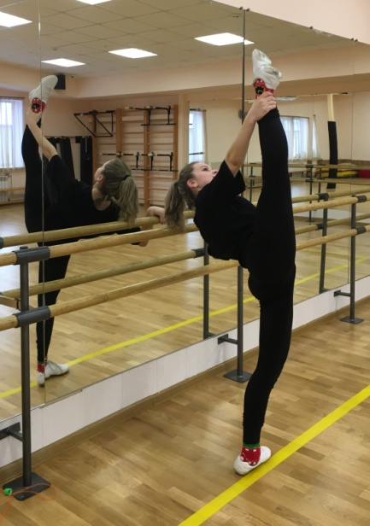
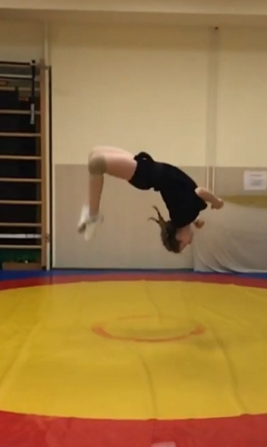
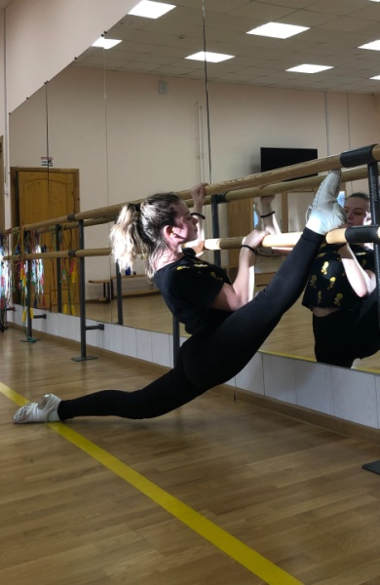
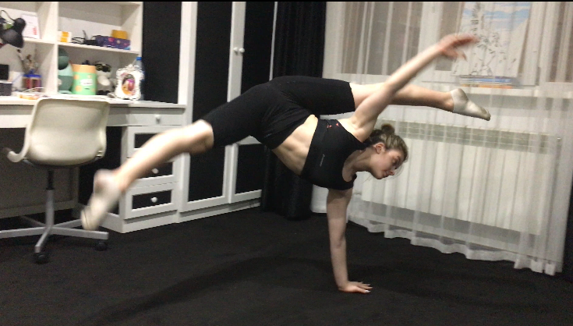
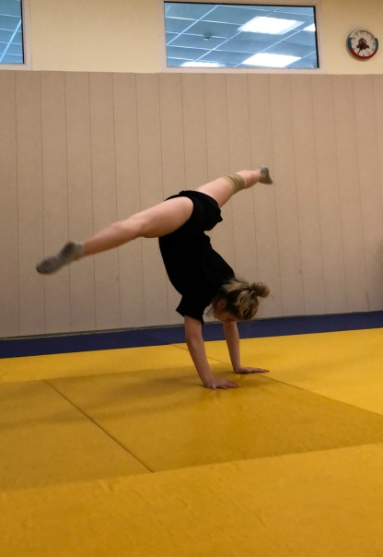
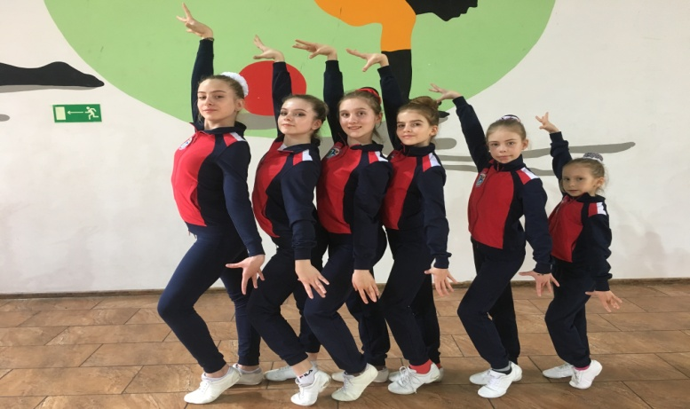
Тренировки
Однажды я прочла фразу итальянского физиолога Анджело Моссо: «Физические упражнения могут заменить множество лекарств, но ни одно лекарство в мире не способно заменить физические упражнения»! И с этим трудно не согласиться!
Готовлюсь защитить разряд кандидата в мастера спорта по спортивной аэробике.

Slide 10
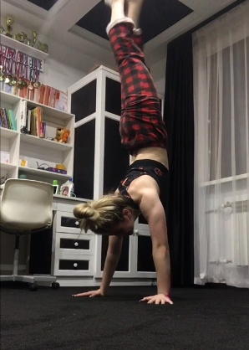
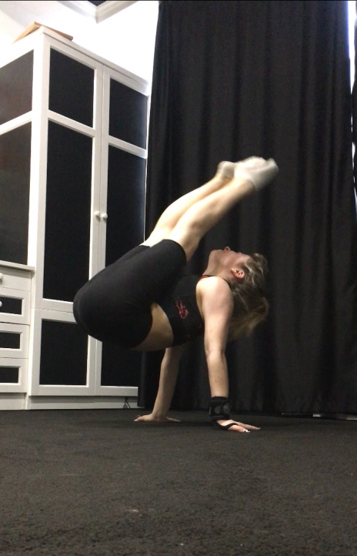
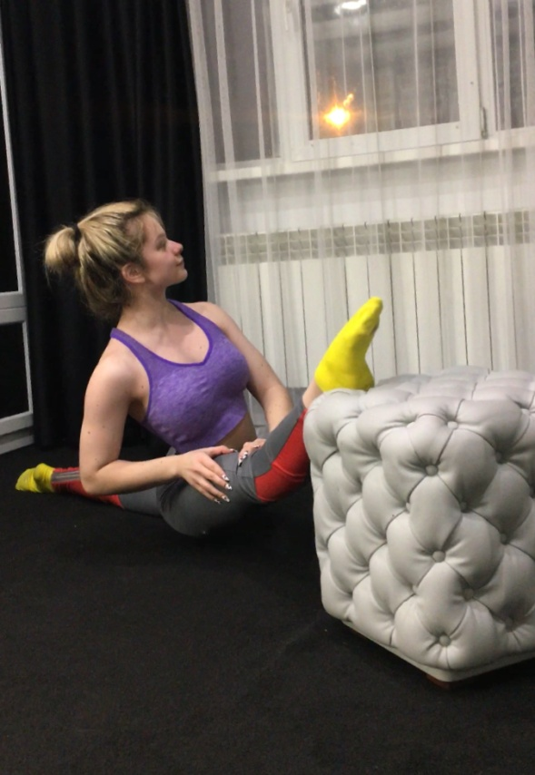
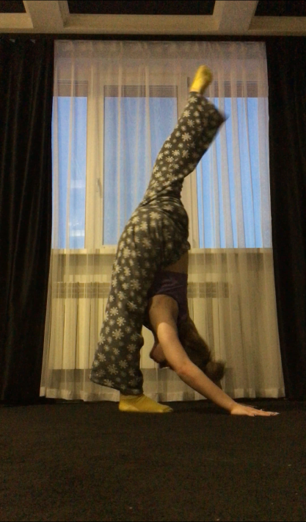
Коронавирус и тренировки дома
Карантин карантином, а тренировки по расписанию!
Сила воли! Выносливость! Пластика! Изящность и мышечный рельеф! Всё это приобретается тренировками!
Тренировка – это закалка! Только так рождается характер!

